Slide 1
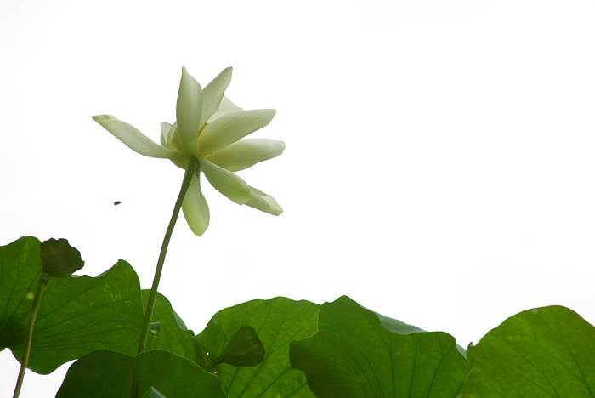
语文园地六

Slide 2
口语交际 风景优美的地方
    北京、香港、西沙群岛、小兴安岭……这些美丽的地方多么令人神往！通过观看影视节目，通过课外阅读，通过别人的讲述，你一定还知道祖国其它风景优美的地方。你也可能去过一些地方。让我们互相介绍自己去过的地方或最想去的地方，要尽量说得生动些，使听的人也想去。

Slide 3
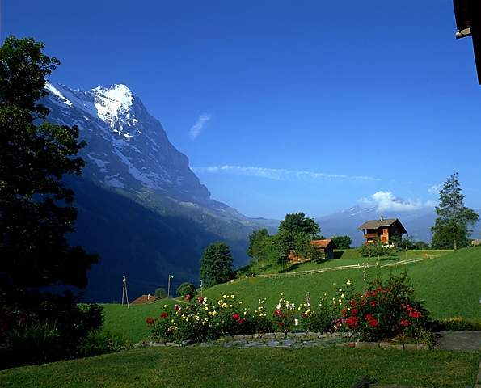



Slide 4
同学们，这个单元，我们随李白欣赏了天门山，跟苏轼游览了西湖，南下游玩了富饶的西沙群岛，北上观赏了美丽的小兴安岭，还到“东方明珠”香港逛了一圈。

Slide 5
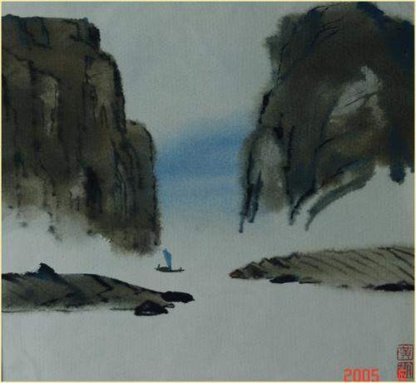
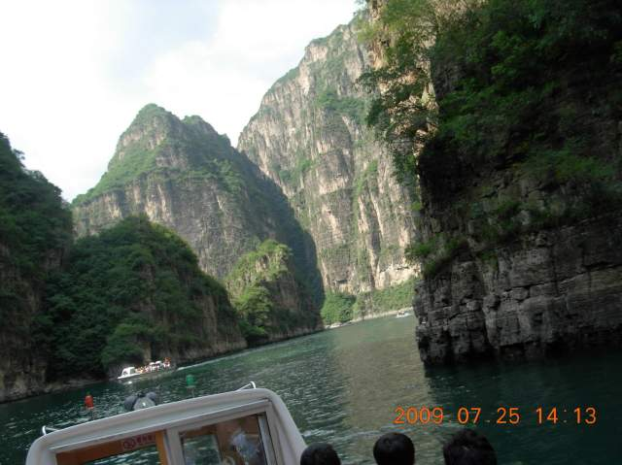
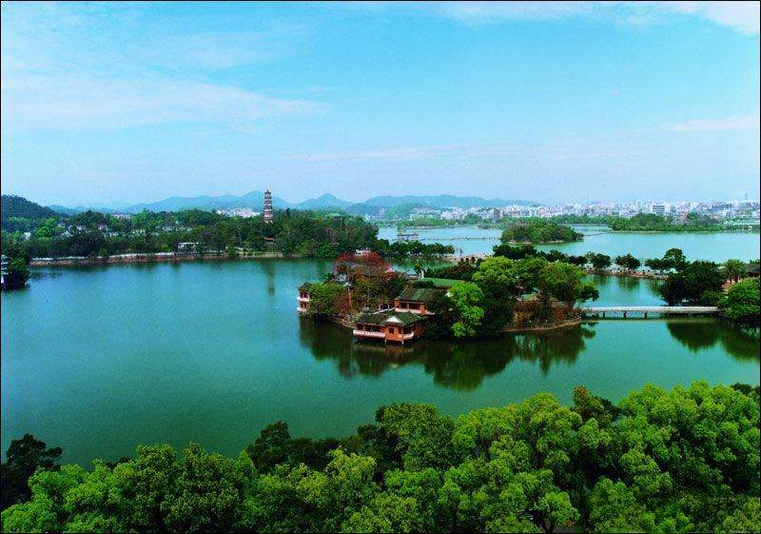
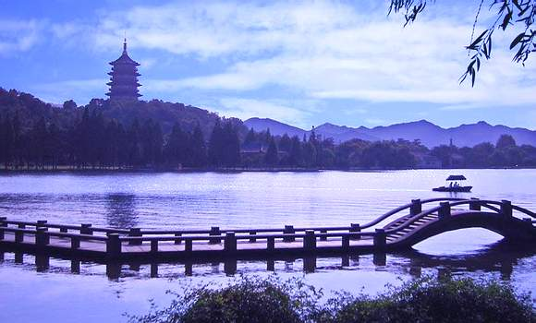

Slide 6
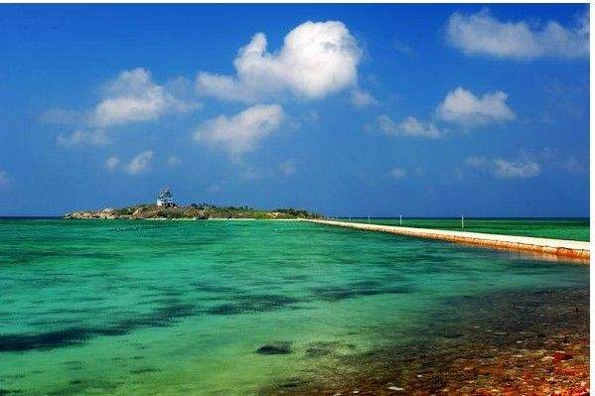
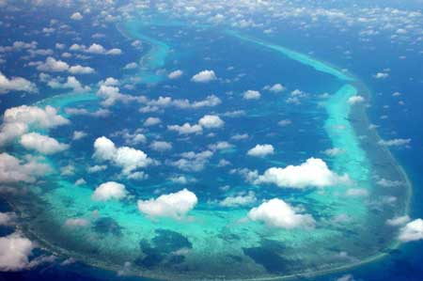
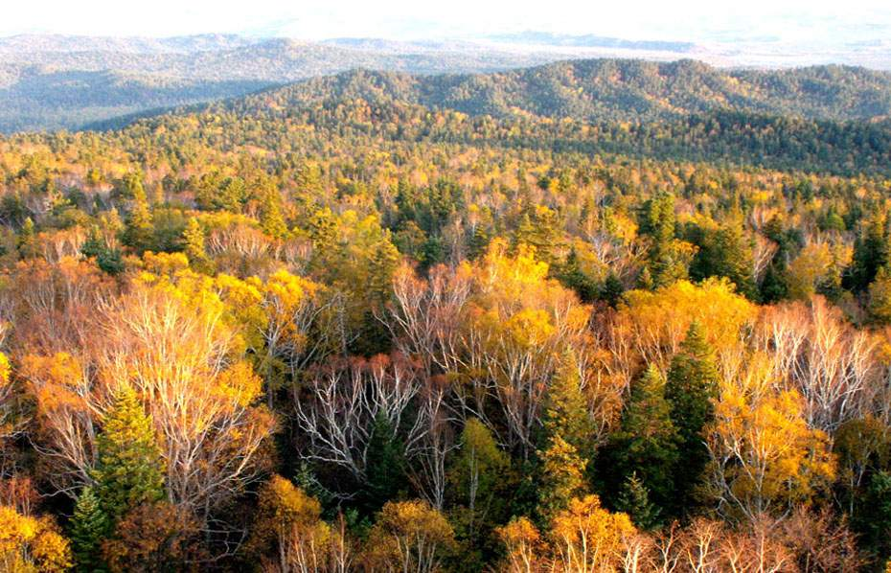
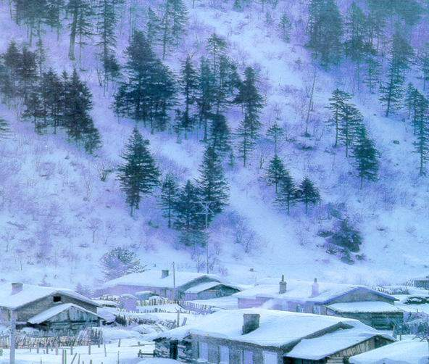
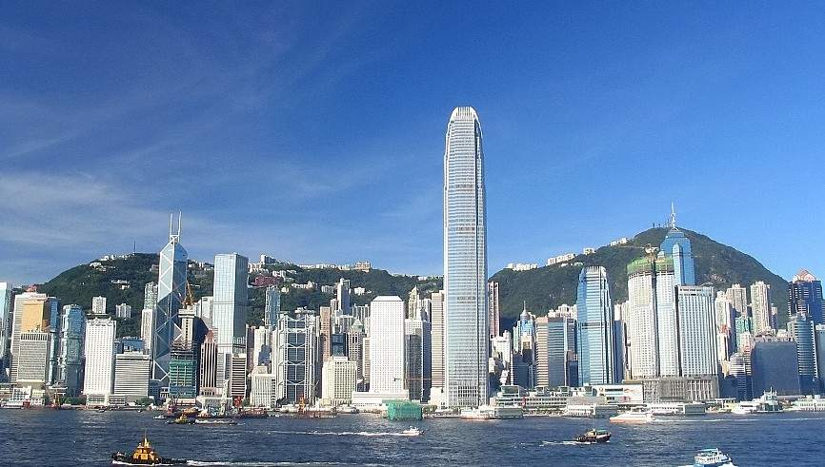
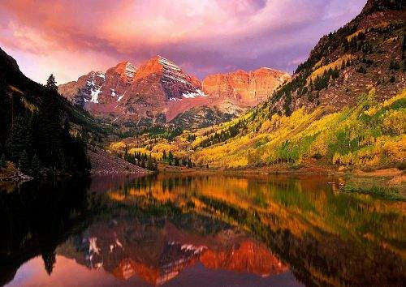

Slide 7
你还去过哪些地方？你还想去那些地方？

Slide 8
瞧！今天老师带同学们去几个神秘的地方玩。

Slide 9
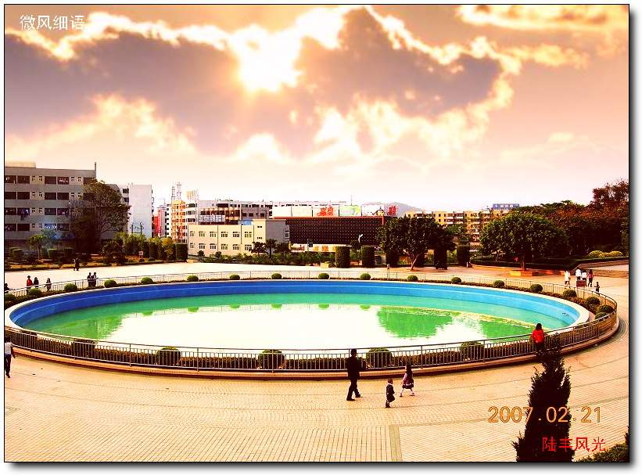

Slide 10
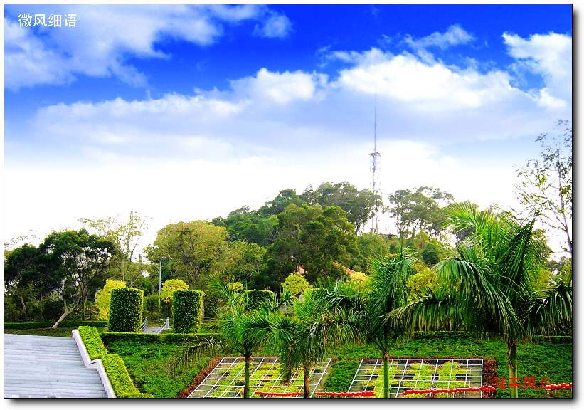

Slide 11
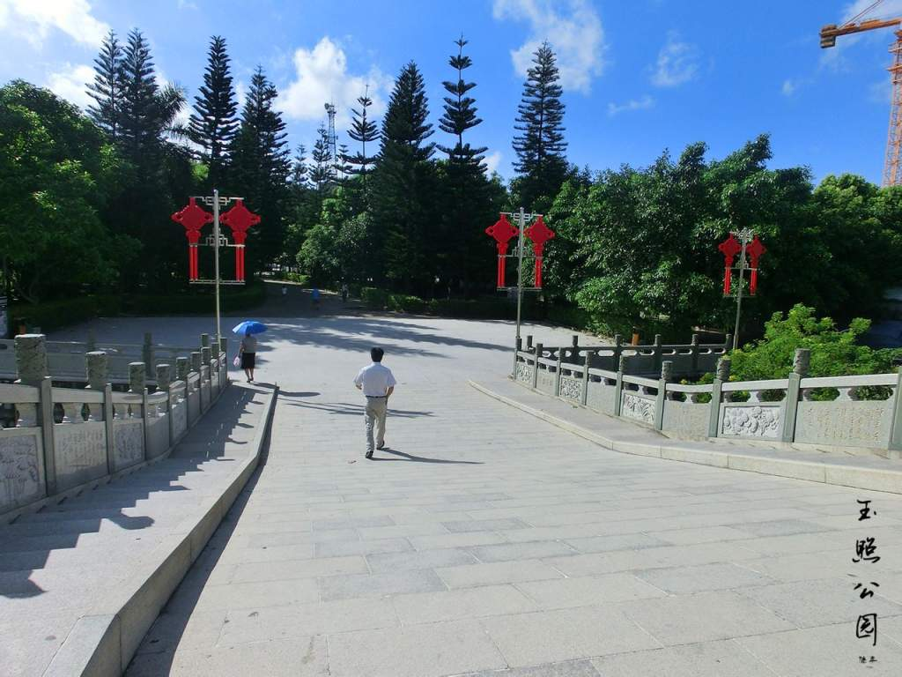

Slide 12
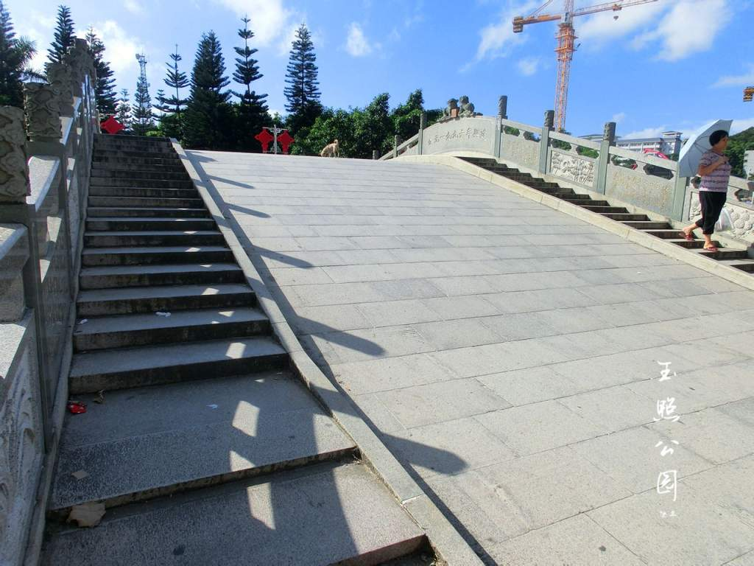

Slide 13
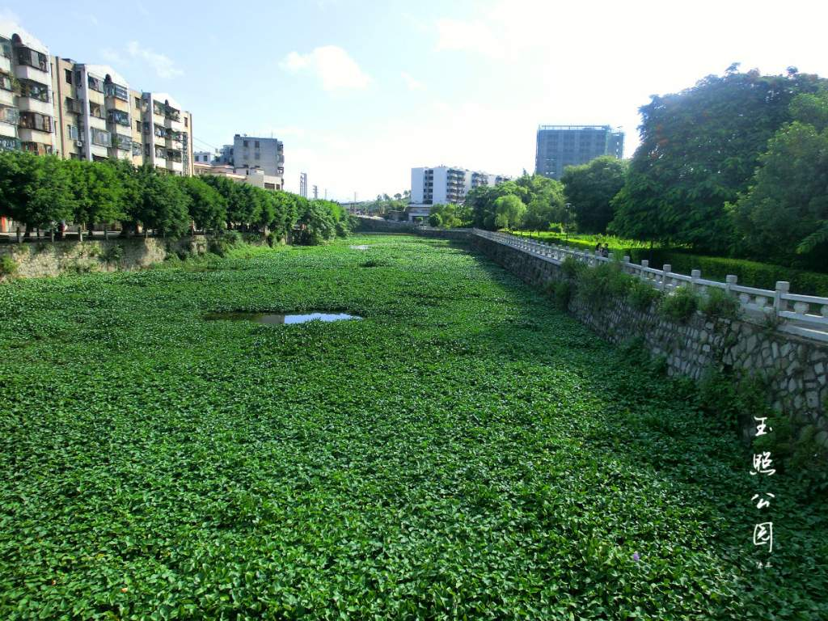

Slide 14
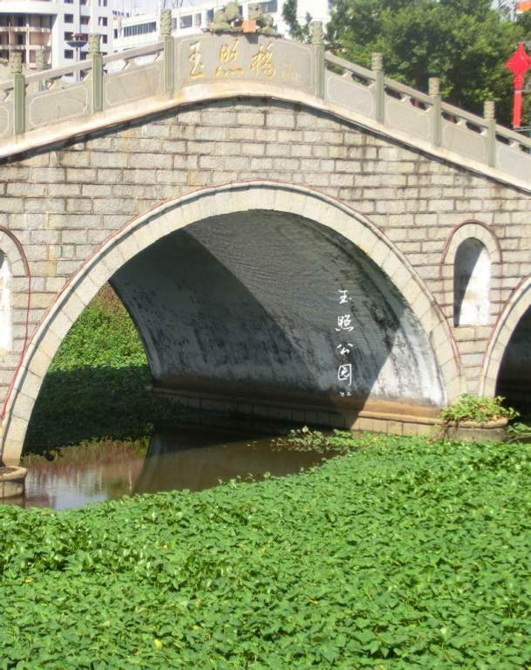

Slide 15
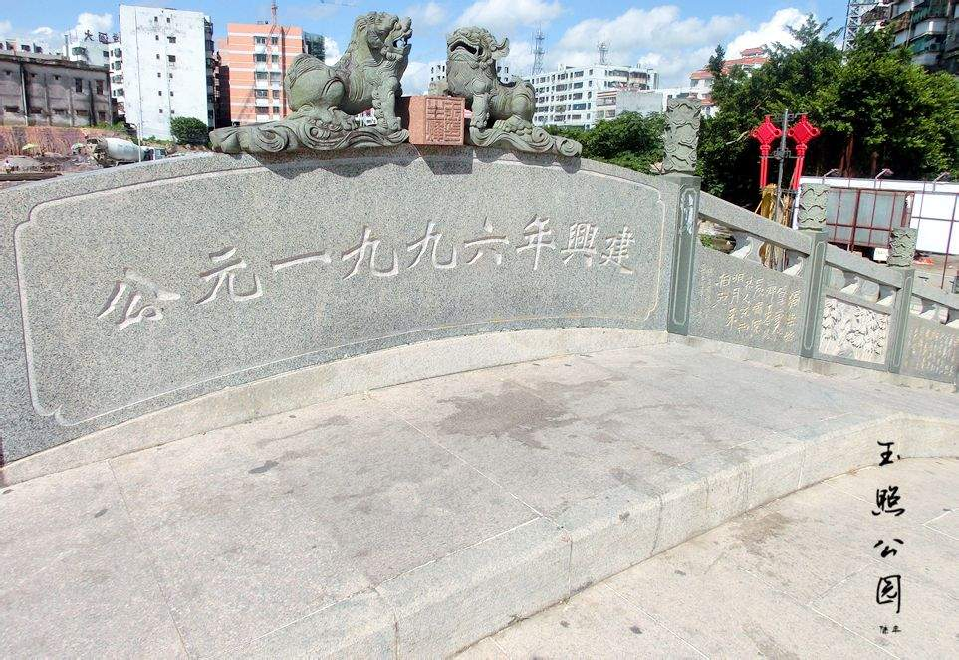

Slide 16
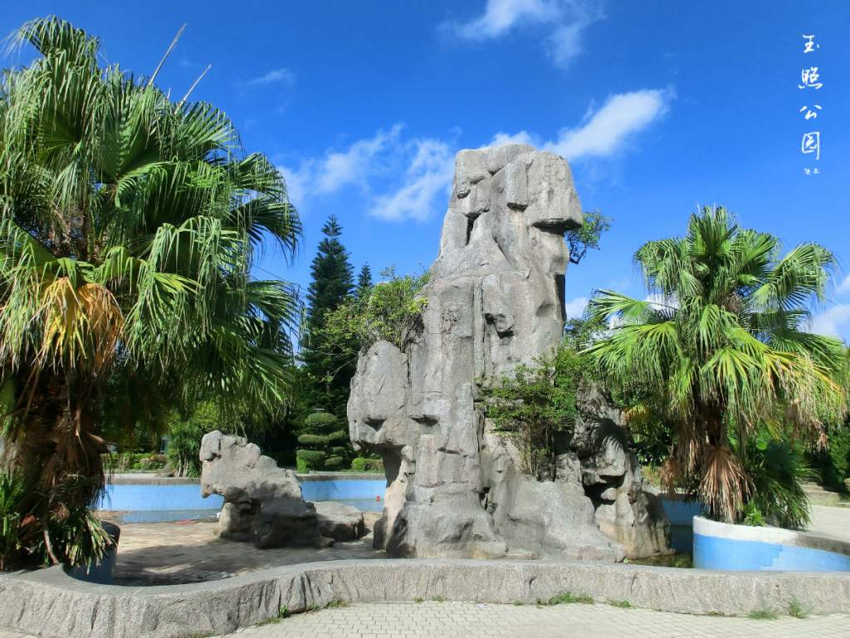

Slide 17
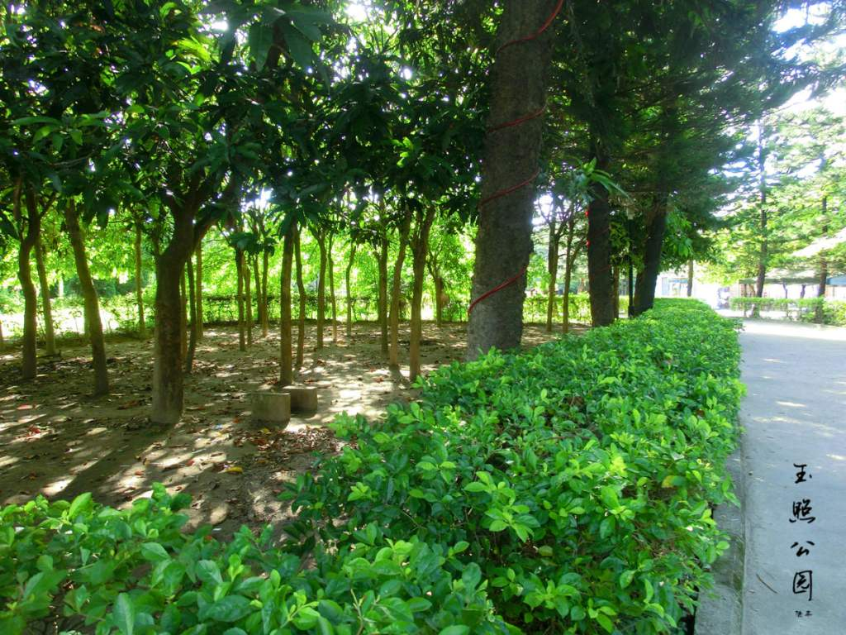

Slide 18
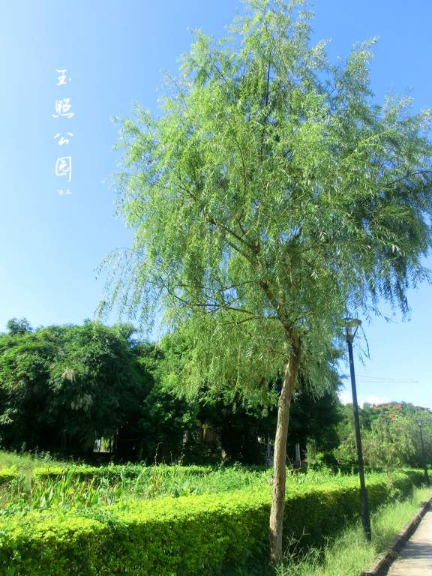

Slide 19
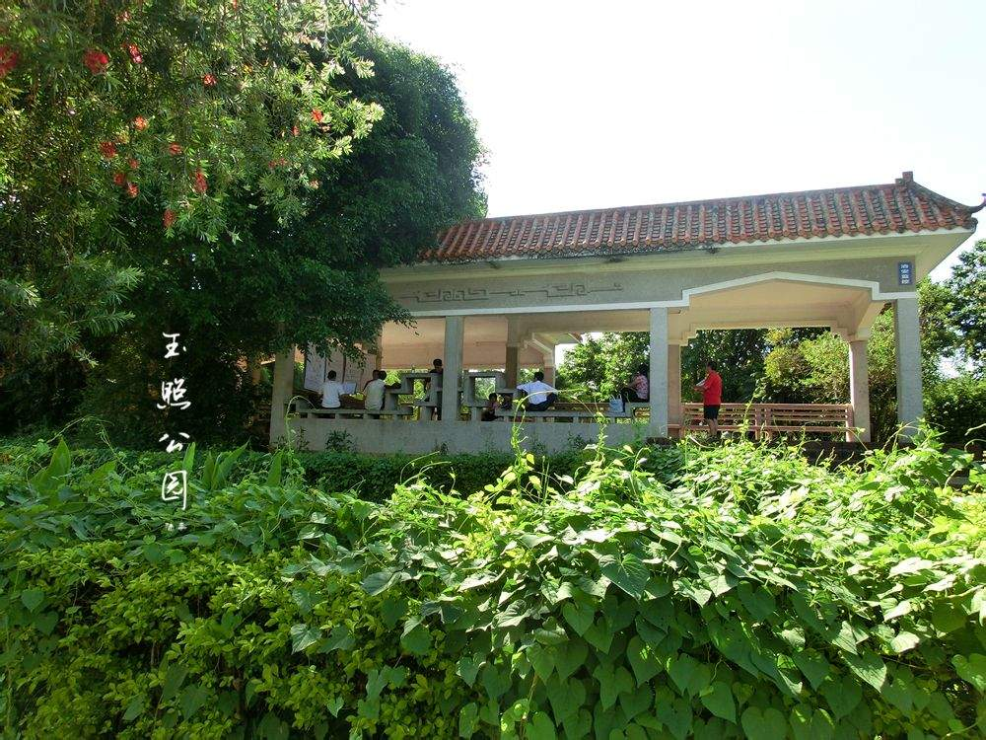

Slide 20
刚才我们去了哪观光？
那你们觉得那里的风光怎样呀？从哪看出来的，你能说说吗？

Slide 21
大家去过的或想去的地方真不少！假如你去过那个地方，你能把观赏到的优美景色向大家介绍吗？假如你最想去某个地方，能讲讲想去的原因吗？

Slide 22
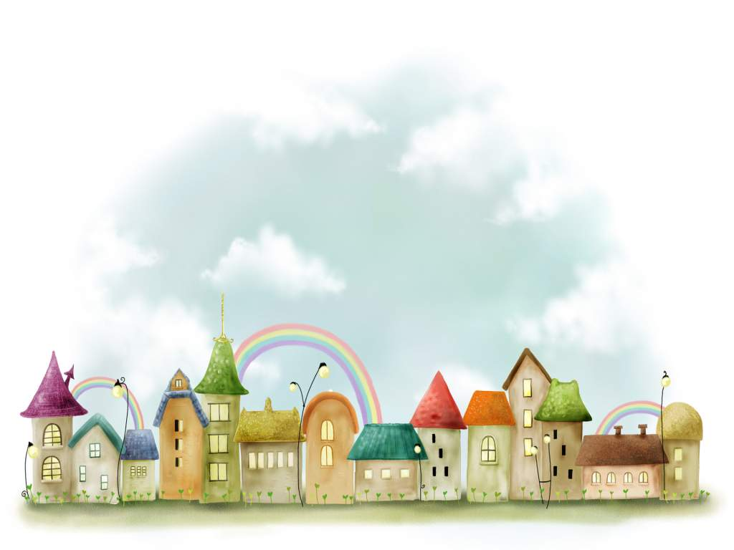
这节课就让我们一起走入：风景优美的地方。

Slide 23
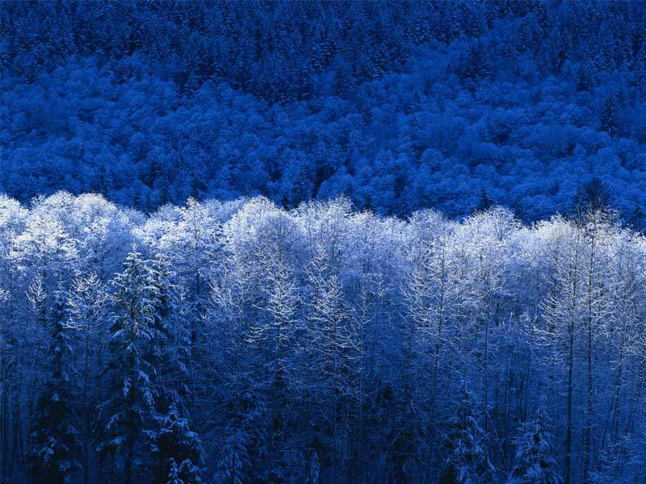
要求：
a．写作范围：写自己去过的地方，也可以是想去的地方。
b．通过描写风景使别人读了也对这个地方感兴趣，抓住这处风景的特点来写。
确定自己要写的内容：
我们从哪里下笔呢？这个非常重要，不能写写这处风景，再写写另外一处风景，这样没有重点地去写，就不会留给大家任何的印象。同时，读者也不会感受到风景的美丽。当然，更不能凭空想象着来描写一处风景。我们描写一处风景优美的地方，主要是将这处的景物的特点描写出来。我们在写景时能放亮双眼，抓住景物的特征仔细观察，发挥想象，有序表达 。

Slide 24
山川名胜
旅游景点
家乡景色
1、写什么
2、怎么写
注意顺序，做到言之有序。
抓住特点，做到说写具体。
仔细观察，做到言之有物。
展开想象，运用比喻夸张。
眼中有景，色形声态神变。
心中有情，喜欢热爱赞美。

Slide 25
本组知识回放——
《富饶的西沙群岛 》
海面 —海底—
海滩—
海岛
按地点顺序写的
《美丽的小兴安岭》：
春—夏—秋—冬
按时间顺序写的
《香港，璀璨的明珠》：
万国市场—美食天堂—旅游胜地—灯的海洋
按不同的特色写的

Slide 26
第六单元的三篇课文都是很好的范文，《富饶的西沙群岛》《美丽的小兴安岭》《香港，璀璨的明珠》都是按总分总的方式写的，其中《富饶的西沙群岛》先总述西沙群岛是个风景优美、物产丰富的可爱的地方，然后分别从海水、海底、海滩、海岛四个方面具体写出西沙群岛的美丽富饶，最后总结全文。《美丽的小兴安岭》先总述小兴安岭就像绿色的海洋，有着数不清的红松、白桦、栎树……，然后分别具体描写春、夏、秋、冬四季小兴安岭所呈现出来的美景，最后总结全文。
这次习作除了上面的方法，也可以按你喜欢的方式写，但是一定要写出这个地方怎么吸引人，使别人读了也对这个地方感兴趣。

Slide 27
校园一角
我最喜欢校园里的花坛了，它春、夏、秋、冬无不迷人，是个美丽的地方。
当春姑娘来到时，花坛变了。小树换上了新的绿装，在沃土里睡了一冬的种子吸饱了甘甜的雨露，向外探出头来，好奇的打量着美丽的世界。
夏天，树林的枝叶长的葱葱茏茏、密密层层的，小草长的很壮很壮，远处看，像绿色的地毯。我和同学们在草地上快乐地玩耍。
秋天，小草像失去水分了，变的枯黄了。小树的叶子有红有黄，纷纷落下时，像一只只美丽的小蝴蝶。我们每人拾一片好看的叶子，做了一个书签。
冬天，大雪纷纷落下，落在花坛里的小树杈上，落在了又松又软的沃土上。下课了，小伙伴们在花坛里打雪仗，好不热闹。
我爱学校，但我更喜欢美丽的花坛。
谁能说说这一段哪里写的好？为什么好？
老师向你们介绍了花坛的什么？

Slide 28
为什么老师介绍的好？看看想想再
（写出了看到的景物的颜色、样子、形状、动态……）

Slide 29
对！老师在介绍景物的时候把看到的景物颜色、样子写出来了，而且在介绍的过程中还用上了好词好句，还有打比方拟人的句子，这样就说清楚、说生动了，说清楚，说生动了就能够吸引人。

Slide 30
⑶老师还想给大家介绍一个地方。读一读下面的段落，想一想那些句子写的好？用了什么方法？

Slide 31
西沙群岛一带海水五光十色，瑰丽无比：有深蓝的，淡青的，浅绿的，杏黄的。海底的岩石上长着各种各样的珊瑚，有的像绽开的花朵，有的像分枝的鹿角。海参到处都是，在海底懒洋洋的蠕动。大龙虾全身披甲，划过来，划过去，样子挺威武。

Slide 32
要想把自己去过的地方介绍的吸引人，就要学着我们学过的课文那样，用上合适的好词，好句，还要把自己的意思说清楚。学会使用比喻、拟人等修辞手法，把句子写生动、写有趣；注意写出自己的联想和想象来。

Slide 33
3、快速行文，一气呵成：轻舟已过万重山
请大家拿起笔来，介绍一处自己去过的地方。把看到的景物的颜色、样子、动态写出来，别忘了刚才我们发现的如何吸引人的好方法，相信你们写的一定比说的好！自己给自己的习作写一个美丽的题目，使人看了也想去。

Slide 34
4、一起制 定写作提纲
例子
写作提纲：
（1段）：简单一两句话总写某个地方的美和喜爱。（2段）写春天：某个地方的美和喜爱；
（3段）写夏天：树木花草的美丽和自己的感受；（4段）写秋天：写出瓜果颜色、香味、形状以及收获以后的心情和感受。
（5段）写冬天：松树的形状、品格和精神、还要写出松树和自己的感情；
（6段）：简单总写学校的美和喜爱。

Slide 35
小提纲：
写一处风景优美的地方（可以是地名）
一、开头（总写）：回忆自己曾经到过的地方，觉得还是××地方最美丽。（略写）
二、中间（分写）：
（1）介绍你认为最美丽的地方的地理位置和它的一些总体情况。（略写）
（2）重点写这里的美表现在哪些地方。可用对比写法写你为什么认为这里最漂亮。
可以按照四季的变化情况来描写。
也可以按照具有代表性的景物特征来描写。 （详写）
三、结尾（总写）：总结自己对优美景色的内心感受。
这里留下了我美好的回忆，希望有机会能再次到那里做客。（略写）
作文歌
写景物, 抓特点, 不要样样都写全;
观察顺序不能乱, 步步条理才清晰;
五官感受很重要, 看听闻尝加想象；
敢于表达敢于写, 写出作文一定好.

Slide 36
提纲
首段：介绍去过的地方的地理位置和说说它总的景色特点。
中心段：一个景点一个景点具体描写。
结尾：自然收尾或感受结尾。

Slide 37
【题目推荐】
《家乡的小桥》、《我家门前的池塘》、《我们的学校》、《校园一角》、《公园一角》
提示：
1、学校里，公园里都有什么值得玩的地方？
2、花坛里栽种了哪些花？
3、写出它们的形，色，味及四季变化，突出美。4、都有什么建筑物？
5、写出它们的形状、大小，高低、颜色，可运用数据和联想的描写方法，突出特点。
6、注意写作顺序，写出真情实感。

Slide 38
秋游公园
一个秋高气爽的早晨，我们怀着愉快的心情来到了人民公园。
走进公园，五颜六色的菊花展现在我们的眼前，有紫红的，青绿的，雪白的……看起来漂亮极了！
看，那名叫“小晶”的白菊，它洁白如雪，摸上去滑滑的，嫩嫩的，像小孩的皮肤。黄菊“一品黄”欣然怒放，向游客展示着最迷人的微笑。“羞人答答”的紫菊像一个害羞的小姑娘，在那里悄悄地开放。最吸引人的最“紫气东来”，整朵菊花像节日的礼花，五彩缤纷的。公园里的菊花争奇斗艳，芬芳迷人，我们都陶醉了！
我们沿着小路来到“枫苑”。一棵古老的大枫树把大家吸引住了。远远望去，像一团火焰，又像火红火红的彩云。我们欢呼着来到大枫树下，怪不得诗人说：“停车坐爱枫林晚，霜叶红于二月花。”正巧，有一片枫叶飘落下来，掉在了我的手心里。我激动地想，这就是“一叶之秋”的红枫叶吗？我要把它拿回去做标本。
面对这迷人的秋色，同学们情不自禁地喊道：“秋天，我爱你！”

Slide 39
亲近大海
今天是爸爸妈妈们带我们去红海湾旅游的日子。汽车经过几个小时，我们就到了目的地——红海湾。我喊着：“大海，我来了！”
来到海边，我换上了泳衣，和同学们一起兴冲冲地冲向大海。我们赤着脚踩在暖暖的沙子上。我和蔡亦周首先跳进了冷冰冰的海里。海浪一个接着一个冲向我们，把我们冲到岸上。我们尖叫着，跑着。海浪好像淘气的娃娃，一边跑着步，一边唱着歌，给我们带来了一些贝壳。我们一起捡贝壳，我捡到了一些漂亮的贝壳，我高兴极了。
同学们有的在游泳，有的在堆沙子，还有的在把自己埋到沙子里，这叫做“沙浴”。我也把自己埋到沙子里。然后洪琪玮爸爸带着我和洪琪玮到深海里去游泳。游了好一会儿，我们的手都酸死了，只好上了岸。我们又一起去看沙雕，有些沙雕已经被冲掉了一点，好可惜呀！可是我们还是看到了各种各样、栩栩如生的沙雕。
大海妈妈呀！您真是一位伟大的妈妈。你一眼望不到边，你有一双亮晶晶的眼睛，你有一个宽大的怀抱，让我们自由自在地在你的怀里玩耍。

Slide 40
四季的校园
我们校园里的每一个位置、每一个角落，都充满着美丽。尤其是一年四季的好景。
春天，树木抽出新的枝条；小小的笋芽儿从泥土里探出了头，好像在欣赏着校园的美景；地上的积雪融化了；校园里，百花争春，花儿们争先恐后地向春爷爷乞求开放呢！真是春色满园啊！
夏天，树木长得密密层层的，火辣辣的太阳照耀着大地，别提有多热呢！同学们每天都大汗淋漓，有时还会下起气势磅礴的雷阵雨。
秋天，丹桂飘香，百叶凋零。树叶纷纷从大树妈妈的怀抱中飘落了下来，风吹过，落叶在空中飞舞，多美啊！小朋友在校操场上跳绳，不时地会从脚下拾起一片片枯黄的落叶，把它当做书签。
冬天，雪花纷纷扬扬地从天空中落了下来，大雪松上积满了白雪，穿上了银装，地上的雪有厚有薄，又松又软，每天下课都会有同学来小操场上玩雪，雪花在空中翩翩飞舞，多美的景色啊！
我爱我们的校园，更爱校园里那一派生机勃勃的四季景象。

Slide 41
美丽的城北学校
我们的城北学校座落在东海镇的龙湖小区，它环境优美，绿树成荫，是我最喜欢的地方。
春天，花园里的花苏醒了，开出了鲜艳的花朵，飘出了浓郁的清香，好闻极了！不多一会儿，就招来了一群小蜜蜂。小蜜蜂嗡嗡地在花丛中飞来飞去，不一会功夫，翅膀上就沾满了花粉。桃花粉红粉红的，就像小姑娘的脸一样红。白玉兰的花朵就像白玉一样，洁白无瑕。我最喜欢的就是白玉兰了。
夏天，我们学校的树木长的葱葱茏茏，还有葡萄架和葫芦。葡萄架上的叶子翠绿翠绿的，还有的叶子像巴掌一样。而且他还是一座天然的凉棚，一到中午的时候，我们都爱跑到凉棚底下乘凉，直到上课铃响了，我们还舍不得回去，但最后还是依依不舍得离开了凉棚。其次就是葫芦，葫芦就像一个个葫芦娃你挤我碰呢！真是好玩极了！
秋天，葡萄和木瓜成熟了，一个个葡萄晶莹透亮，光彩夺目，挂在树枝上，我真想把它串在一起送给妈妈做成项链。木瓜的颜色绿绿的，就像一个个穿绿衣服的小精灵一样，挂满枝头，不留一点空隙。木瓜的样子就像茄子，摸起来滑溜溜的，有趣极了。如果把它拿到教室里，那教室里就会充满浓浓的清香。
冬天，天气严寒，许多树木的叶子都已经发黄了，有的已经掉下来了。唯独大门口的松树绿绿的，没有一点垂头丧气的样子。正像诗里说的那样：“大雪压青松，青松挺且直。要知松高洁，待到雪化时。”的坚强毅力。可见松树是那么苍翠挺拔的。
这就是我们的城北学校，一所美丽的令人难忘记的学校。我真希望我能一直在这里学习和成长。

Slide 42
小 桥
我们村东有一条弯弯曲曲的小河，小河那边是一望无限的沃野，小河上是一架又矮又不起眼的小桥，它虽然没有泸定桥的险峻；没有长江大桥的雄伟；没有二十四桥的美丽传说，但我却十分喜欢它。
虽然它不引人注目，细看起来，却是很精致的，上面桥栏边是一种很规则的弯形，中间是用五颜六色的石头磊起的，想像起来，都很好看呢！
桥下是一个美丽的小河，河水清澈见底，不时有几条晶莹剔透的小鱼游来游去，小草兄弟们有时会弯下腰，照一照自己的小脸，它们把可面当镜子呢！
夏天，我们坐在小桥上冲洗着自己的小脚丫，那感觉真是舒服地不能用语言来形容了。小鱼、小蝌蚪还不时亲亲自己的脚心，真痒痒！
秋天，树叶飘落在河面上，好像是一只只金黄色的小船在河面上漂流。
冬天，我们把桥上打扫干净，向下一看，许多石子、小鱼、小虾被冻在河底，真像一幅美丽的画。坐在桥上，小脚在上面滑来滑去，虽然脚被冻凉了，但心里还是很开心。
啊，小桥，我喜欢你，你是我的童年的乐园！

Slide 43
风景优美的地方
九江是个风景优美的地方。九江有很多名胜古迹和闻名景点，其中，我最喜欢的地方，要数九江市区的甘棠湖了。
清晨，甘棠湖上一片白茫茫，像仙女的白纱巾在飘舞。太阳出来后，一道道阳光映在湖水里，湖面上波光粼粼；一条条游船在湖里游来游去，湖水划出一道道波痕。湖边一排排大树把湖给包围起来了。特别是春天和夏天，随风飘动的垂柳把湖岸打扮得格外漂亮。每当夜幕降临的时候，湖四周的路灯、景观灯、彩灯、霓虹灯等一齐亮起来，五光十色，此时的湖水和湖中的游船、亭子、桥，湖边的树、房子漂亮极了！
甘棠湖东北角的烟水亭，是一处名胜古迹。据说是古代一位名将周瑜的点将台。这里经常有很多游客来参观。烟水亭广场白天很热闹，有很多人在这里跳舞、聊天、唱戏、下棋、打牌、钓鱼，是甘棠湖边的又一道风景线。
座落在市区中心的甘棠湖，名胜古迹闻名、自然风光优美，是人们旅游、娱乐、休闲的好去处。我非常喜爱这个地方。

Slide 44
我的家乡
外婆家住在四川省的一个小山村，也是我的第二故乡。那里山清水秀，景色迷人。
外婆家前面有一条弯弯的小河，河水碧绿，群山环绕。周围的风景隐隐约约地倒映在河水中。偶尔一只打渔船经过打破了平静的河面。
那里盛产各个季节的水果。三月小小的樱桃挂满了枝头。四月大大的水蜜桃笑红了脸。五月清脆可口的李子使人爱不释手。六，七月有梨子，橘子。香蕉，石榴……那里最有名的是六月的丰水梨。
丰水梨栽在山坡上，枝叶茂盛向四周张开就像一把天然大伞。到了六月一个个黄黄的丰水梨挂满了枝头。就像一个个黄灯笼随风晃动着。散发出一阵阵蜂蜜的清香诱人极了。
我爱我的家乡，更爱家乡的丰水梨。它带着农民伯伯走向致富之路。

Slide 45
美丽的家乡
我的家乡可美丽、漂亮了。
春天，一棵棵挂花树开花了，一阵阵清香飘荡在家旁，只要一走出家门就能闻到桂花的清香。桂花还可以做茶叶，在树上，把它一朵又一朵的摘下来，在炎热的天气里晒上几天再把它放在瓶子里放上五六个月，就可以泡茶了。
夏天，荷叶在小河中长着，花开了红红的花瓣展开，里面有像碗一样的东西，碗里放着一颗颗可以吃的小圆圆。
秋天，一棵一棵的果树结果子了，有橘子、橙子……那橙子又大又黄，而且还很甜，橘子也一样好吃美丽
最美的就是冬天了，雪花空中飘荡，到了中午，伙伴们在地上堆雪人、打雪仗等。
你们看，这就是我美丽的家乡。

Slide 46

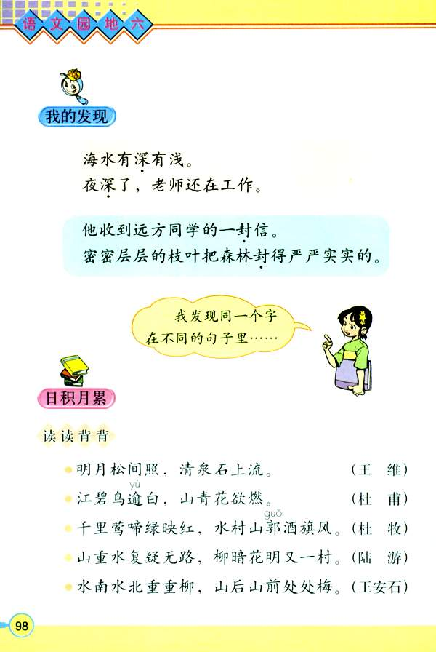
1、从表面到底或从外面到里面距离大。
2、从表面到底的距离。3、久，时间长。
4、程度高的。5、颜色重。
1、密封，这里表示枝叶繁多。2、封起来的或用来封东西的纸袋、纸包。3、古代帝王把土地或爵位给予亲属、臣属。4、指疆界，范围。

Slide 47
我发现同一个字在不同的句子里
意思不一样

Slide 48
1.门前站着一位老太太。（老：年岁大）
如果不提醒，他准会犯老毛病。（老：原来的）
2.这个日记本就送给你吧，作为临别纪念。（别：分离）
老师，你别送我了，我会记住你的话的。（别：不要）

Slide 50

山居秋暝（节选）
[唐]王 维
空 山 新 雨 后，
天 气 晚 来 秋。
明 月 松 间 照，
清 泉 石 上 流。
空旷的山中，新雨刚刚下过。夜间的秋色更添几分凉爽。
明朗的月光照在松竹间，清澈的泉水从石头上流过。

Slide 51

《绝句二首（其二）》
杜甫
江碧鸟逾白，
山青花欲燃。
今春看又过，
何日是归年？
江水碧绿使水鸟的白翎显得更加洁白， 山峰青翠映衬得花儿像燃烧的火一样红。

Slide 52

江南春
千里莺啼绿映红，
水村山郭酒旗风。
南朝四百八十寺，
多少楼台烟雨中。
千里江南，到处莺莺歌燕舞，桃红柳绿，一派春意盎然的景象，
在临水的村庄，依山的城郭，到处都有迎风招展的酒旗。

Slide 53

山重峦叠嶂,水迂回曲折,正怀疑前面没有路,突然出现了一个柳绿花红的小山村.
现形容遇到了困难,突然眼前一亮,想到了解决问题或困难的方法,喜出望外.
游山西村
（南宋）陆游
莫笑农家腊酒浑，
丰年留客足鸡豚。
山重水复疑无路，
柳暗花明又一村。

Slide 54

庆申正月游齐安
王安石
水南水北重重柳，
山后山前处处梅。
未即此身随物化，
年年长趁此时来。
水的两岸都是柳树，是山下的景色，是夏天的景色；山上的山的周围都是梅花，说的是冬天的景色，是形容山上山下的温度相差很大。

Slide 55
写景的古诗名句
天苍苍，野茫茫，风吹草低见牛羊。
北朝民歌《敕勒歌》
碧玉妆成一树高，万条垂下绿丝绦。
唐朝 贺知章《咏柳》
接天莲叶无穷碧，映日荷花别样红。
唐朝 杨万里《晓出净慈寺送林子方》
两个黄鹂鸣翠柳，一行白鹭上青天。
唐朝 杜甫《绝句》

Slide 56
春色满园关不住，一枝红杏出墙来。——叶绍翁
日出江花红似火，春来江水绿如蓝。——白居易
春风又绿江南岸，明月何时照我还？——王安石
不知细叶谁裁出，二月春风似剪刀。——贺知章
竹外桃花三两枝，春江水暖鸭先知。——苏轼
沉舟侧畔千帆过，病树前头万木春。——刘禹锡
不须迎向东郊去，春在于门万户中。——卢道悦

Slide 57
读读记记
AABB 又A又B 不A不B
严严实实 又松又软 不慌不忙
来来往往 又香又脆 不紧不慢
舒舒服服 又唱又跳 不知不觉
确确实实 又说又笑 不闻不问

Slide 58

读读记记
又A又B
又说又笑 又大又圆 又长又细 又白又胖
又香又甜 又香又脆 又白又嫩 又哭又闹
又尖又细 又渴又累 又高又大 又惊又喜
又快又好 又快又稳 又大又甜 又高又陡
又蹦又跳 又高又瘦 又大又红 又粗又长
又高又壮 又吵又闹

Slide 59
读读记记
不A不B
不伦不类 不即不离 不骄不躁 不好不坏
不三不四 不理不睬 不明不白 不紧不慢
不偏不倚 不屈不挠 不上不下 不管不顾
不痛不痒 不闻不问 不痴不傻 不折不扣
不慌不忙 不止不行 不干不净 不卑不亢

Slide 60
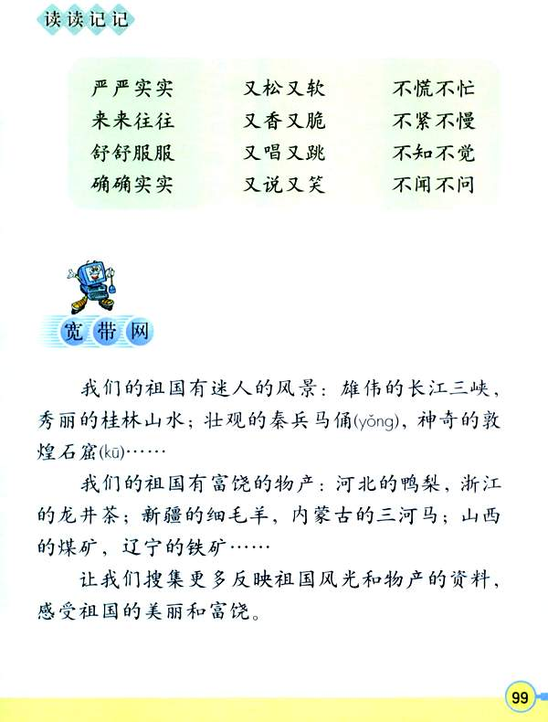

Slide 61
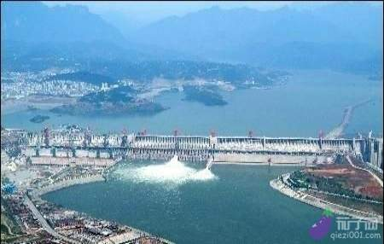

Slide 62
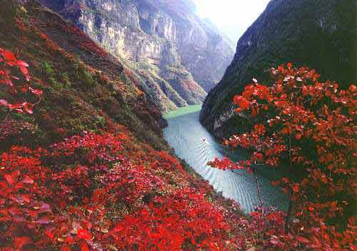

Slide 63
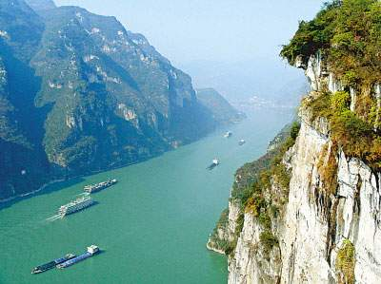

Slide 64
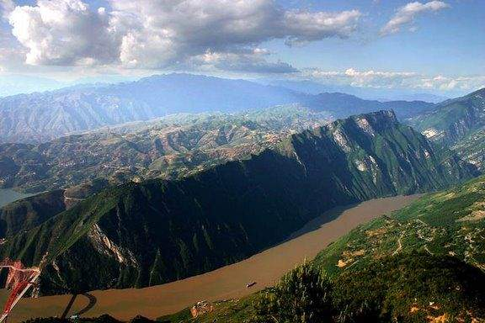

Slide 65
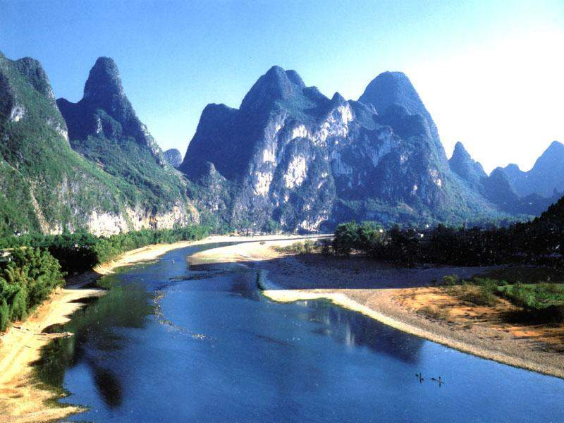

Slide 66
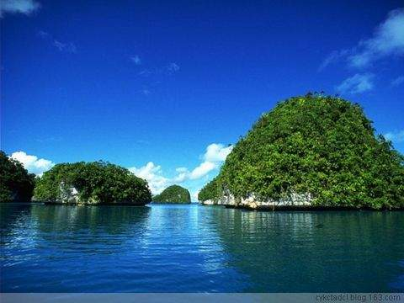

Slide 67
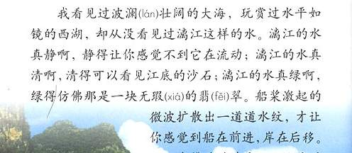

Slide 68
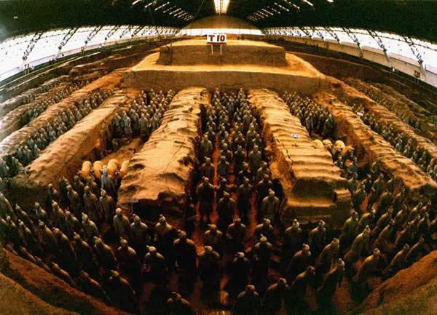

Slide 69
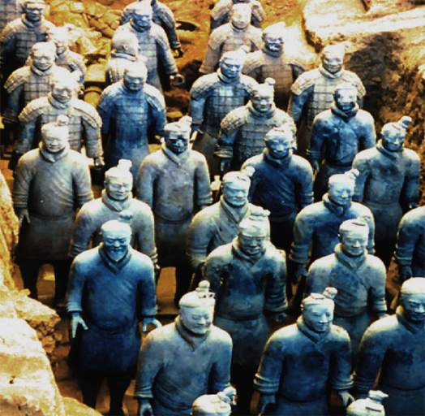
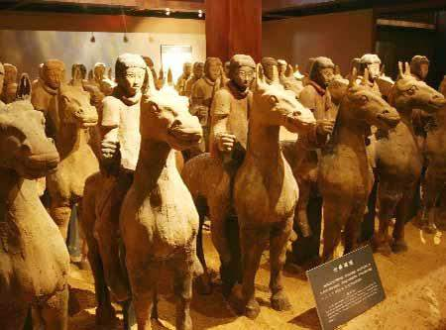
马俑
兵俑

Slide 70
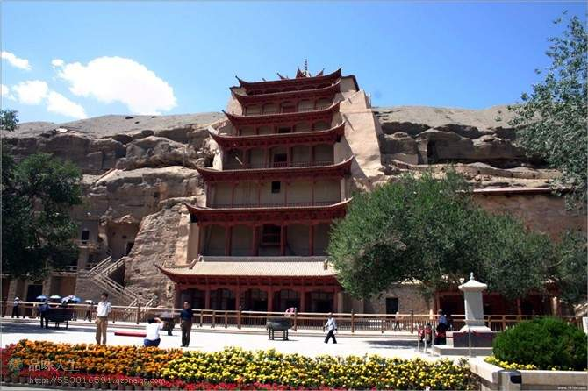

Slide 71
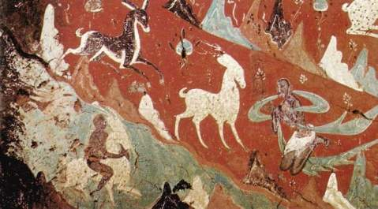

Slide 72
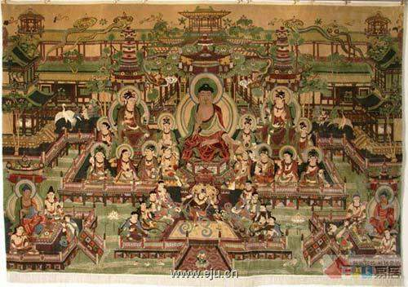

Slide 73
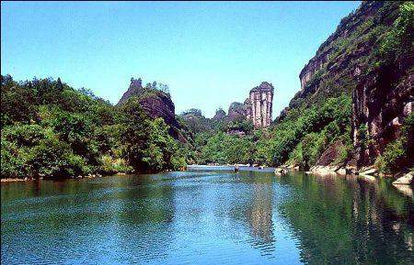

Slide 74
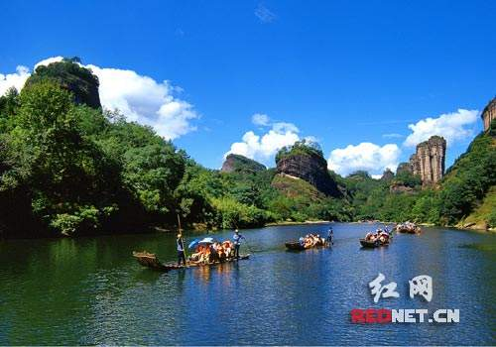

Slide 75
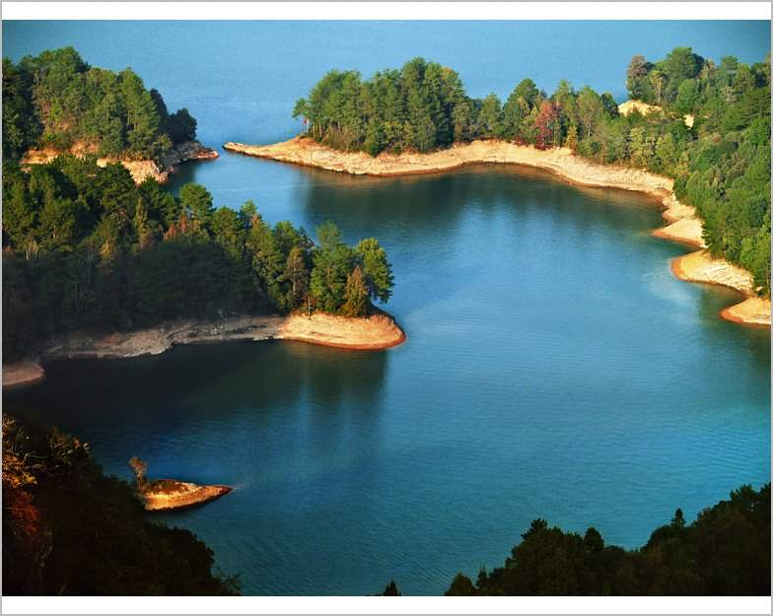

Slide 76
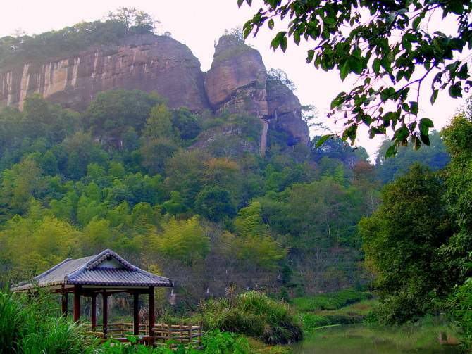

Slide 77
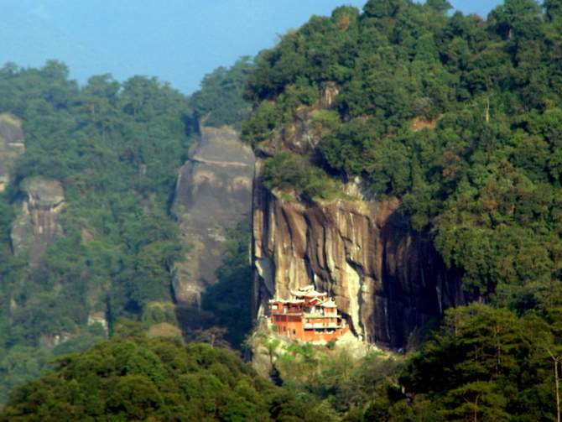

Slide 78

沁园春 雪
毛泽东

Slide 79
北国风光，千里冰封，万里雪飘。 望长城内
外，惟余莽莽； 大河上下，顿失滔滔。 山舞银
蛇，原驰蜡象，欲与天公试比高。 须晴日，看红
装素裹，分外妖娆。 江山如此多娇，引无数英雄
竞折腰。 惜秦皇汉武，略输文采； 唐宗宋祖，
稍逊风骚。 一代天骄，成吉思汗，只识弯弓射大
雕。 俱往矣，数风流人物，还看今朝。

